Slide 1

Pemrograman WEB
Pertemuan ke-12

Slide 2

Pengantar
Review Materi
Struktur Kondisi dan Perulangan
Struktur Kondisi
+ Struktur Kondisi If
+ Struktur Kondisi If...Else
+ Struktur Kondisi Switch...Case
Struktur Perulangan
+ Struktur Kondisi For
+ Struktur Kondisi While
2

Slide 3
Pengantar
Materi
Penanganan Form dengan PHP
Berbagai Cara Penanganan Form
Form Input Type TEXT dan PASSWORD
Form Input Type RADIO
Form Input Type CHECKBOX
Form Input Type COMBO BOX
Form Input Type TEXTAREA
3

Slide 4
Pengantar
Prepare
Visual Studi Code
Referensi : PEMPROGRAMAN WEB.pdf dan Pemrograman Web dengan PHP MySQL.pdf
Instal php dan xampp
4

Slide 5
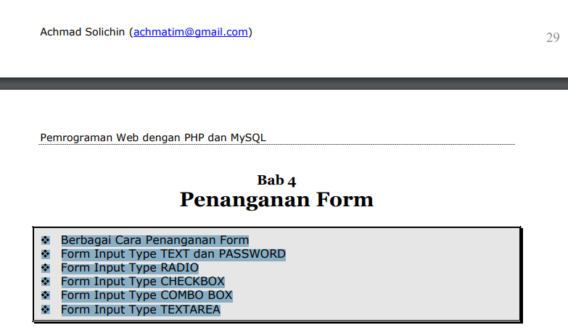
Pengantar
Refer
Pemrograman Web dengan PHP MySQL.pdf
5

Slide 6
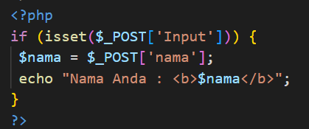
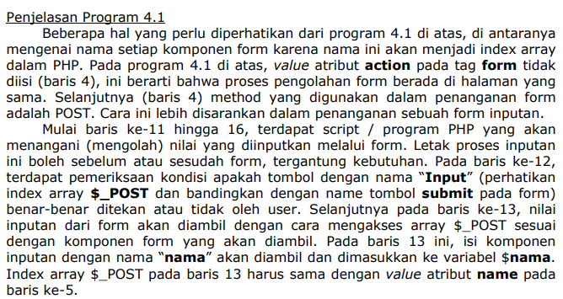
Pengantar
Form Input : input_01.php
Kode Program Input Text
6

Slide 7
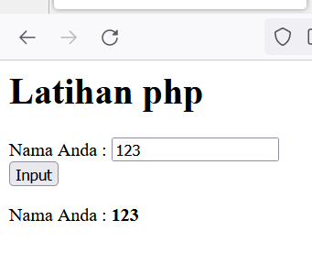
Pengantar
Output Form Input : input_01.php
Output Input Text
7

Slide 8
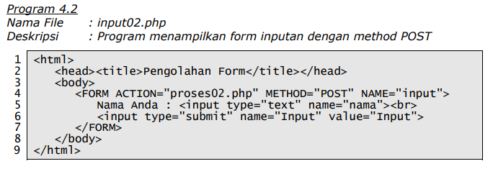
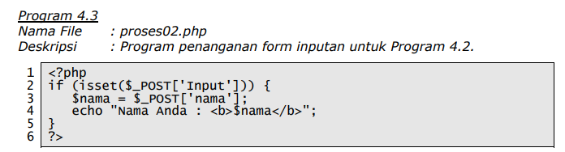
Pengantar
Form Input dan Proses beda Class
8

Slide 9
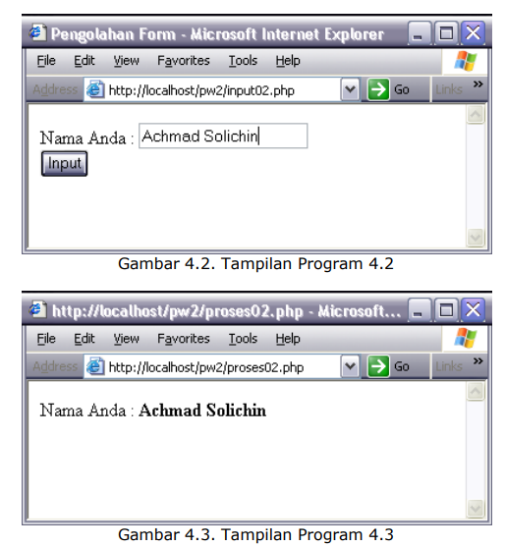
Pengantar
Output Form Input dan Proses beda Class
Output Input Text
9

Slide 10
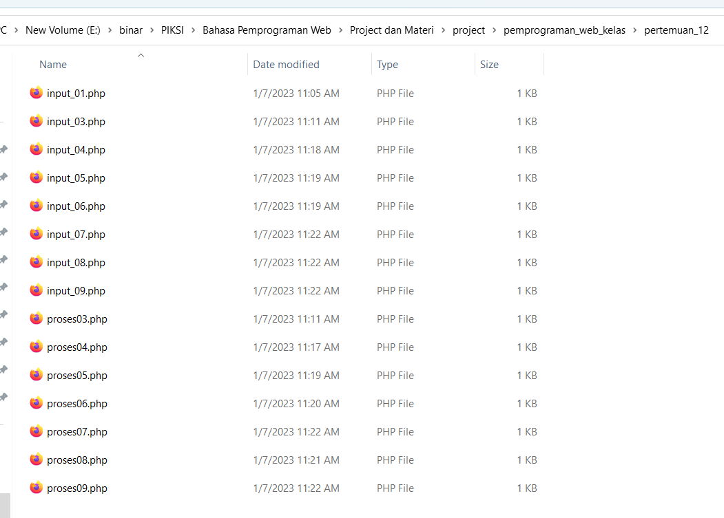
Pengantar
Referensi File
Output Input Text
10

Slide 11
Pengantar
Referensi
11

Slide 12

Penutup
Yuhuuu! Kamu udah berhasil menamatkan Pertemuan-11 🥳
Selanjutnya, kita bakal UTS
Penasaran kayak gimana?

